Slide 1
Audiência Pública eSocial Congresso Nacional 09/05/19 Prof. Me. Alexandre Saramelli

Slide 2
PROGRAMAÇÃO DESTA APRESENTAÇÃO: - Visão Geral - Consequências - Sugestão - Inspirações

Slide 6
Estamos aqui para ajudar, CONTAR.
Redes Sociais:
Guerreiros do DP
Grupo Discussão eSocial
eSocial da Depressão
Contabilidade Perguntas e Respostas
Contabilidade Conteúdos, Perguntas e Respostas
Contadores do Brasil
Entre outros…
Contadores sem Chatice

Slide 7
Ideia básica: Integração Simplificação

Slide 8
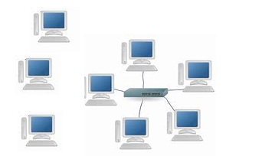
PROBLEMAS BÁSICOS OPERACIONAIS Comunicação homem x máquina: - Entrada de dados via formulários, digitação manual - Excesso de telas a acessar - Diferentes versões Java, integração em rede impossível.

Slide 9
PROVÁVEIS CAUSAS, ORDEM ESTRITAMENTE TÉCNICA: - Tecnologia de primeira geração, abordagem já obsoleta. - Ausência de uso de recursos como AI (PROMETEA, por exemplo), Blockchain, Linguagem Contábil XBRL.

Slide 10
PROVÁVEIS CAUSAS, ORDEM ESTRITAMENTE TÉCNICA: - Dificuldades de interdisciplinaridade entre a parte de Ciências Sociais Aplicadas e Ciências STEM.

Slide 11
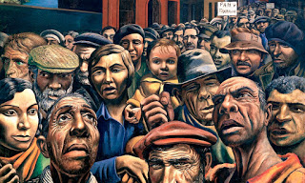
PROVÁVEIS CAUSAS, ORDEM SOCIAL: - Excessiva expectativa de que a iniciativa privada assuma responsabilidades públicas e do cidadão.
Manifestación, óleo sobre tela de Antonio Berni - 1934

Slide 12
PROVÁVEIS CAUSAS, ORDEM SOCIAL: - Origens da CLT - Caráter TUITIVO da Iniciativa Privada Inspirações: - Carta Encíclica Rerum Novarum de 1891 Papa Leâo XIII – Inspiração liberal. - Carta del Lavoro, de abril de 1927 Inspiração fascista “Benito Mussolini, exprimia os princípios sociais do ideário fascista e suas ideias de organização do trabalho, assumidamente atrelada ao Estado. No primeiro de seus 30 artigos, já afirma que a nação italiana “é uma unidade moral, política e econômica que se realiza integralmente no Estado fascista”. E acrescenta, no item seguinte, que o trabalho “é um dever social” que deve ser tutelado pelo Estado Vitor Nuzzi Fonte: https://www.redebrasilatual.com.br/revistas/83/mais-para-a-esquerda

Slide 13
TEMORES ORDEM SOCIAL: - Temor de Crença excessiva na TI - Temor de hiperconcentração de dados em sistemas públicos. - Temor de formação de Controles Panópticos (Teoria do Panopticismo do Michel Foucault) - Temor de falta de ética quanto a segurança dos dados e privacidade. - Temor de Formação de um Habitus negativo. (Teoria do Habitus, de Pierre Bordieu

Slide 14
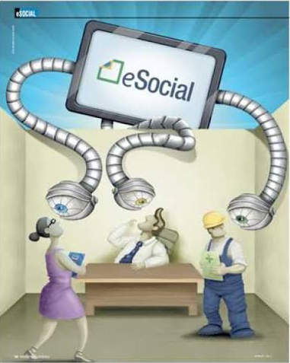
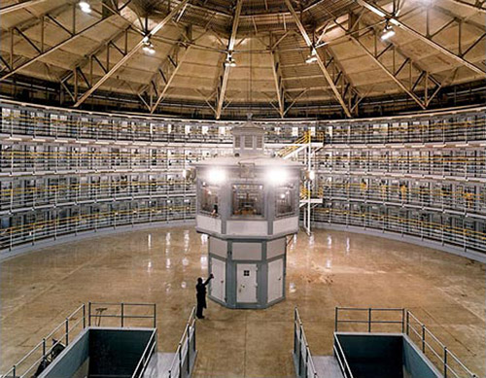

Slide 15
CHOQUES: - Falta de esforço de convergência entre: Cultura de Gestão Pública brasileira x Cultura Empresarial, Tempos e Movimentos da Iniciativa Privada

Slide 16
CHOQUES: - Falta de esforço de convergência entre: Visão contábil Pública ( Popular “RFB GAAP”) x Contabilidade por Normas Internacionais IFRS

Slide 17
CHOQUES: - Falta de esforço de convergência entre: Legislação Brasileira Saúde e Segurança do Trabalho x Normas Internacionais OHSAS 18.001 IS0 9001 ISO 37.120 Smart cities Demais Boas Práticas Internacionais

Slide 18
CHOQUES: - Falta de esforço de convergência entre: Procedimentos da Gestão Pública brasileira x Conhecimento Tácito e Formal trabalhado na Academia

Slide 19
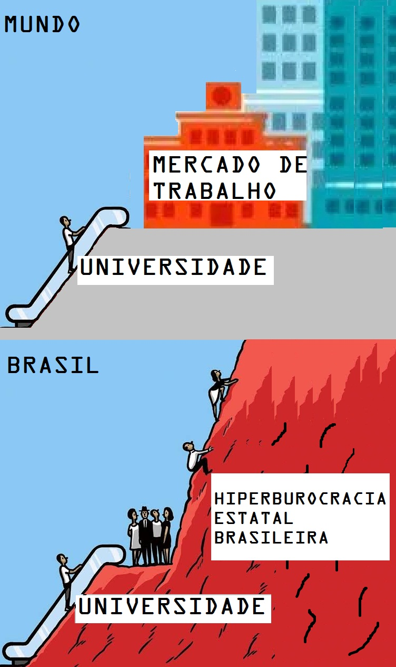
Imagem: colagem /adaptação sobre cartoon de Christoph Niemann para a revista New Yorker

Slide 21
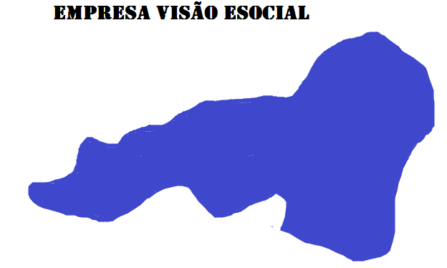

Slide 22
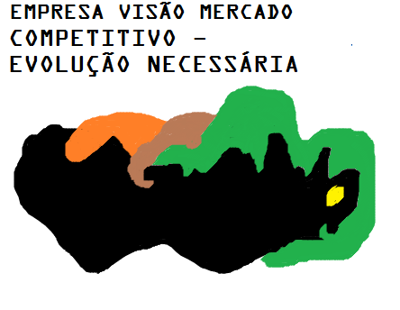

Slide 23
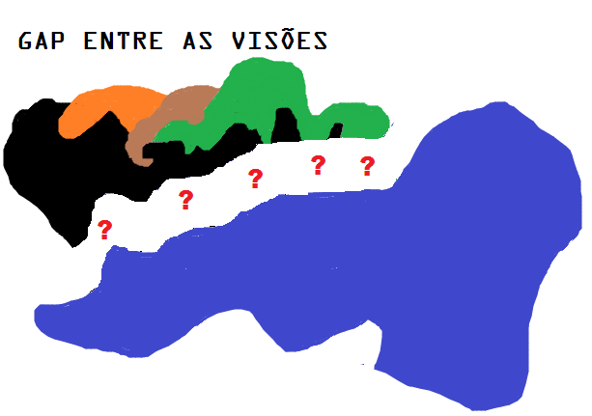

Slide 24
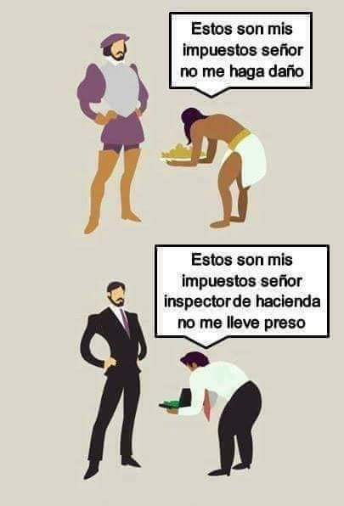
O MAIOR PROBLEMA: - JUS PUNIENDI

Slide 25
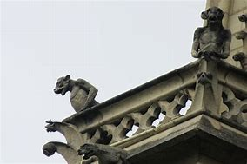
O MAIOR PROBLEMA: - JUS PUNIENDI - Gárgulas textuais automatizadas/informatizadas.

Slide 26
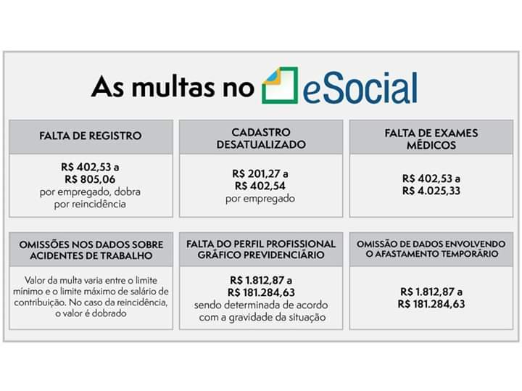

Slide 27
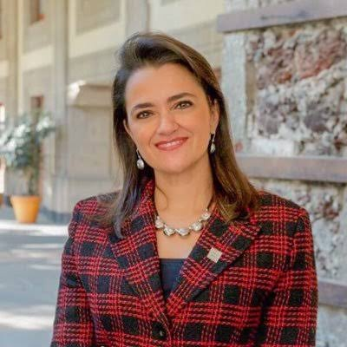
REVOLUÇÃO TRIBUTÁRIA:
CASO MÉXICO
Imagens: Margarita Ríos- Farjat Chefe da SAT Mexicana e Imagem de claquete de videoaulas sobre o uso do sistema Mi Contabilidad.

Slide 28
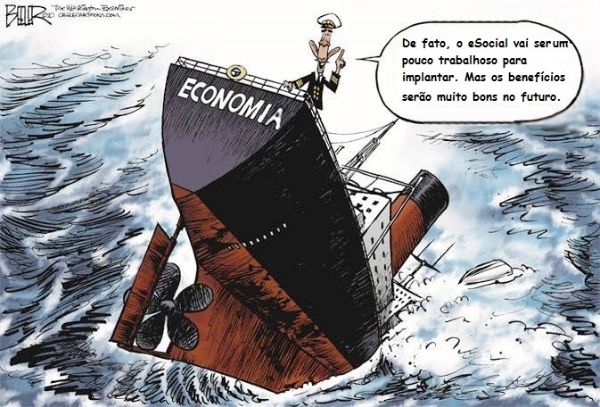
Precisamos MESMO de um eSocial, da forma como está?
Imagem: colagem /adaptação sobre Cagle Cartoons dos EUA

Slide 29
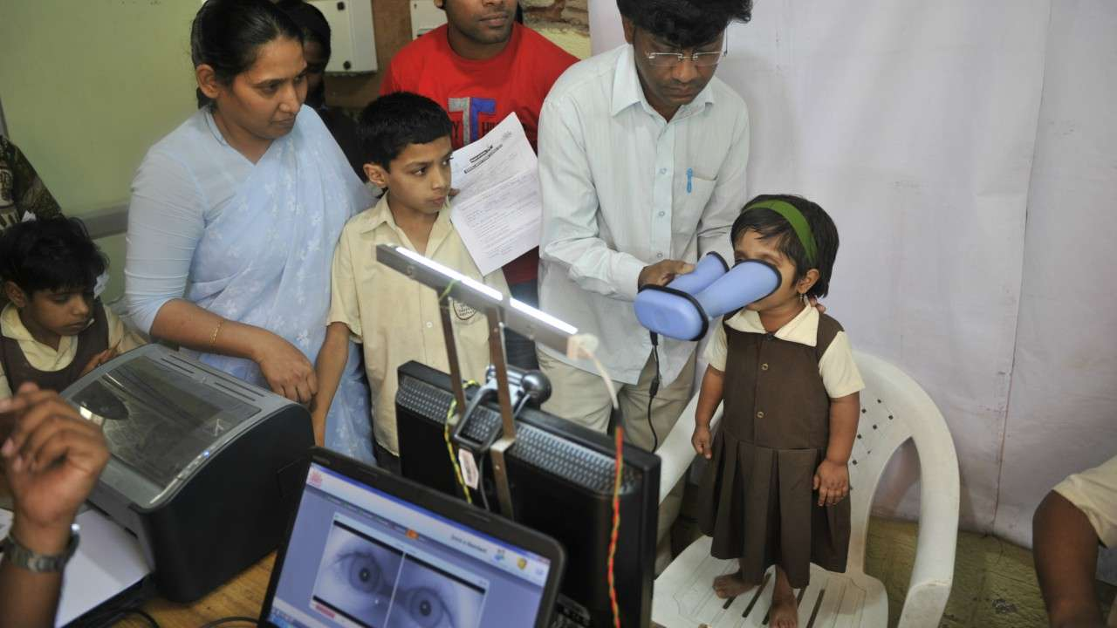
SUGESTÃO:
Um eSocial integrado a um sistema de identificação e prontuário de toda a população, com gestão pública.
Inspiração: AADHAAR INDIANO
Aadhaar enrollment , RNA

Slide 30
“A experiência dos anos mais recentes demonstra, pelo contrário, que se toda a massa dos recursos e das potencialidades, postos à disposição do homem, não for regida por uma intenção moral e por uma orientação no sentido do verdadeiro bem do género humano, ela volta-se facilmente contra ele para o oprimir”.
São João Paulo II
Carta Encíclica Sollicitudo Rei Socialis 30/12/1987

Slide 31
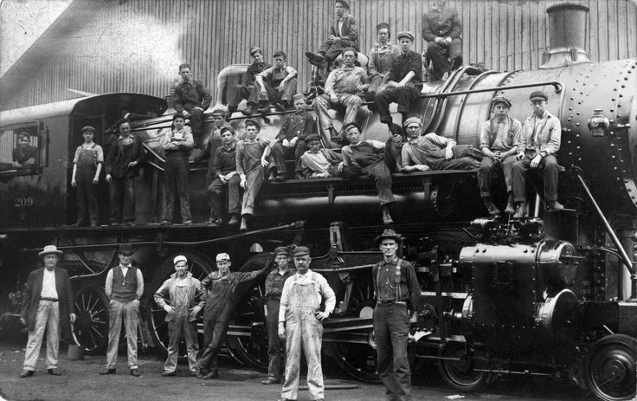
railroad worker 1900
MUITO OBRIGADO!
Foto: Rail Workers 1900
HOMENAGEM AO DEPUTADO ALEXIS FONTEYNE E SUA LOCOMOTIVA, QUE MANTÉM NO GABINETE!

